Slide 1
CAMARA DE VIGILANCIA
CON DETECCIÓN DE MOVIMIENTO USANDO IMÁGENES IMPLEMENTADO EN LABVIEW
JORGE LEÓN
JUAN SANCHEZ
ESPOL 2010

Slide 2
OBJETIVO GENERAL
El principal objetivo es tener la administración de la seguridad casera a la mano de los usuarios que lo deseen, una fácil administración de la misma y una optimización de los recursos de almacenamiento que se logra gracias a la detección de movimiento.

Slide 3
OBJETIVOS ESPECÍFICOS
Proveer una ayuda para combatir los delitos contra la propiedad.
Optimizar espacio en unidades de almacenamiento.
Proveer información detallada de las activaciones de alarma.

Slide 4
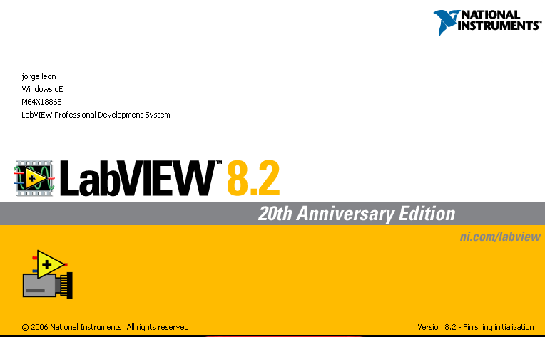
PLATAFORMA DE DESARROLLO

Slide 5
REQUERIMIENTO DE HARDWARE
Computador de escritorio o portátil con procesador de Doble Núcleo de 2.4 Giga Hertzios.
Memoria RAM 1 Giga byte.
Cámara USB de 2 Mega pixeles mínimo.
Puertos USB disponibles.
20 Giga bytes de memoria libre en el disco duro.
Tarjeta gráfica con 128 Mega bytes de memoria.

Slide 6
REQUERIMIENTO DE SOFTWARE
Sistema Operativo Windows XP Service Pack 2.
Hoja de Cálculo Microsoft Excel 2007.
Windows Media Player 11 o superior.

Slide 7
PROCESO DEL PROYECTO
DESCRIPCION

Slide 8
PROCESO DEL PROYECTO
DESCRIPCIÓN
Obtención de imágenes principales.- Es el primer proceso, se inicializa el programa y se toman las imágenes muestra y temporal.
La imagen muestra, se toma al inicio del programa para tener una referencia con respecto al movimiento.
La imagen temporal, va a adquirirse a cada instante en tiempo real.
Comparación de imágenes.- Las imágenes mencionadas anteriormente se comparan continuamente para verificar si existen cambios y adquirir datos.
Finalización de informes.- Aquí se adquieren los datos finales, las imágenes se recopilan creando un video y una hoja de cálculo la cual permite establecer un gráfico para visualizar en que periodos de tiempo se activó la alarma.

Slide 9
PROCESO DEL PROYECTO
OBTENCION DE IMÁGENES PRINCIPALES

Slide 10
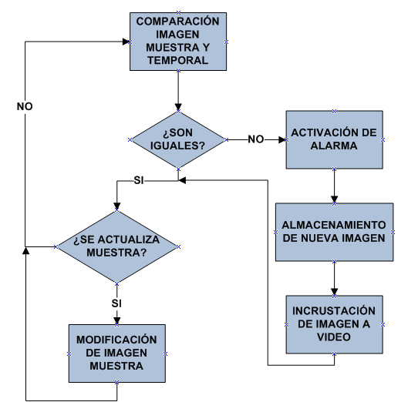
PROCESO DEL PROYECTO
COMPARACIÓN DE IMÁGENES

Slide 11
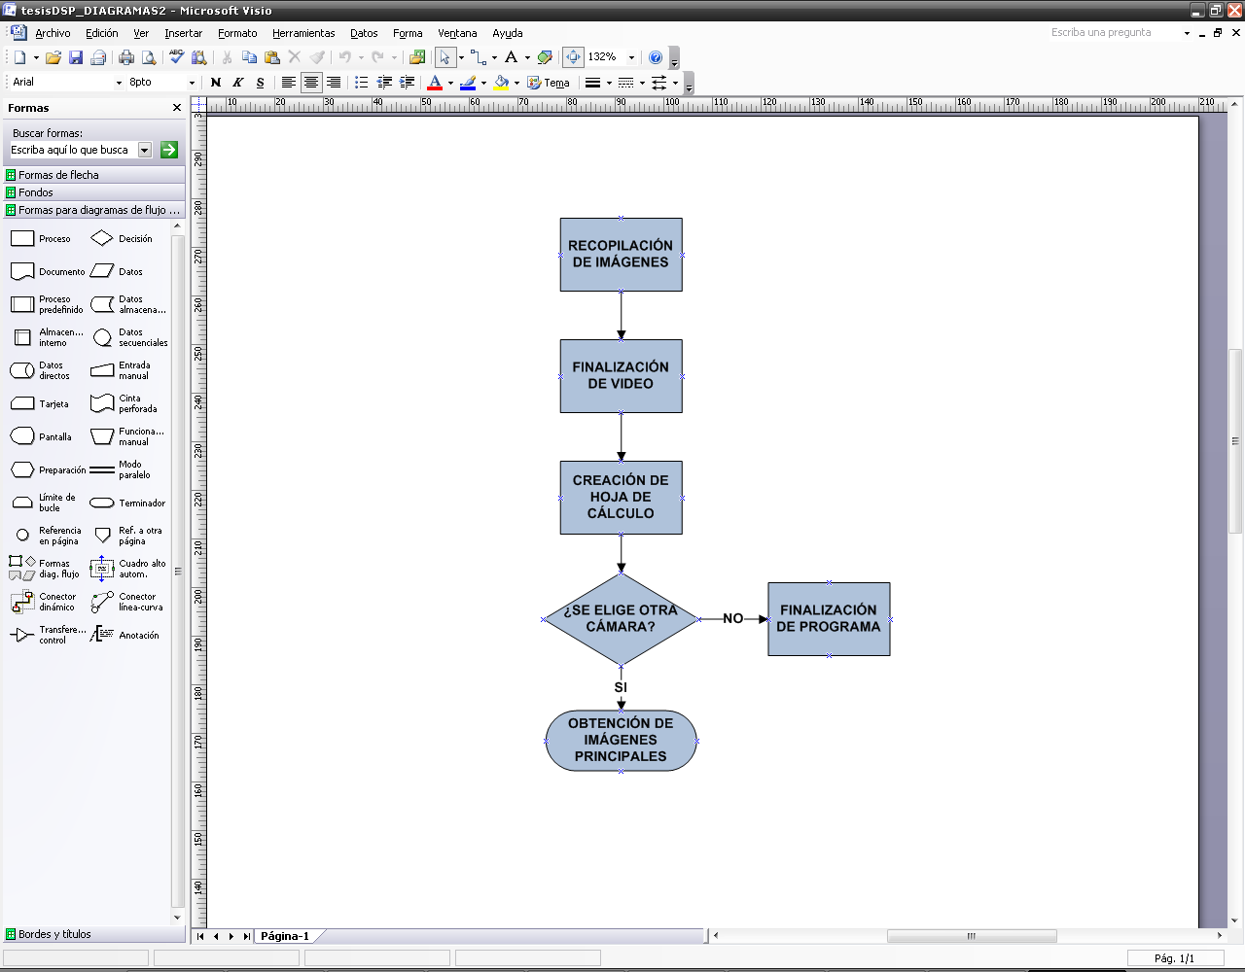
PROCESO DEL PROYECTO
FINALIZACIÓN DE INFORMES

Slide 12
DEMOSTRACION
VIDEOS DE MUESTRA

Slide 13
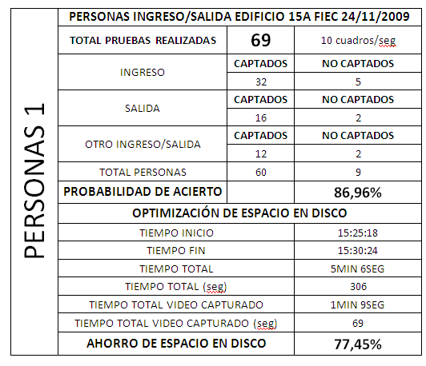
RESULTADOS

Slide 14
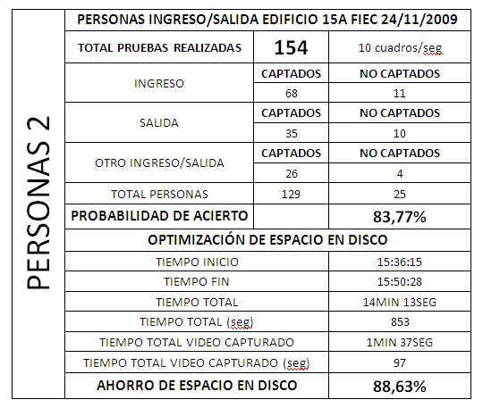

Slide 15
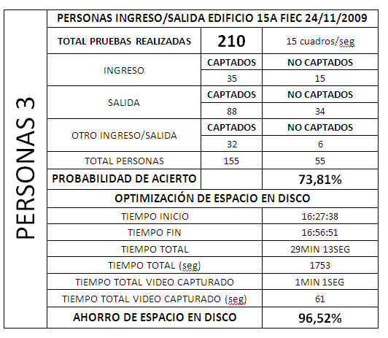

Slide 16
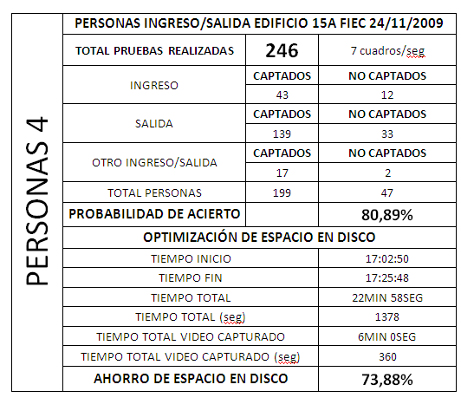

Slide 17
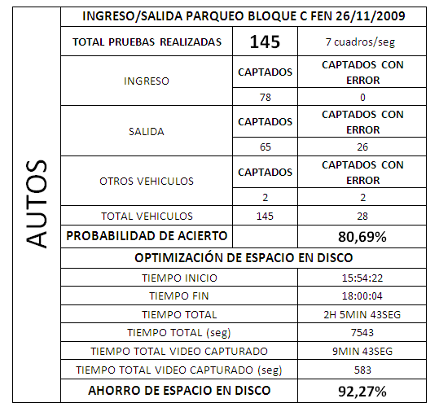

Slide 18
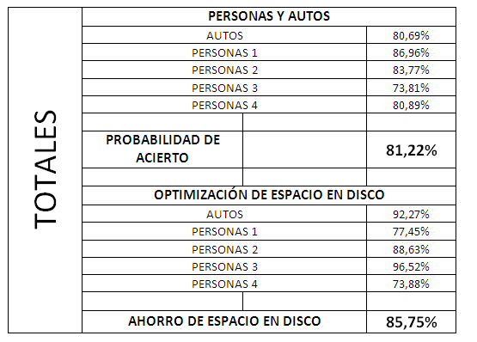

Slide 19
CONCLUSIONES
1) Se presenta una solución sencilla, pudiendo ser utilizada de forma casera.
2) Se optimiza memoria física en el dispositivo de almacenamiento tomando en cuenta sólo los sucesos que sirven en una vigilancia, el movimiento de los objetos, dicha solución supone para las pruebas realizadas un ahorro de espacio en disco duro del 85.75%.

Slide 20

3) Con la investigación realizada se abre campo para adaptar nuevos módulos al programa o nuevos proyectos como: alarma de tipo silenciosa con aviso a personal de vigilancia o Policía Nacional, aviso vía mensaje de texto al teléfono móvil o a una dirección de correo electrónico, implementación de cámaras IP para monitoreo remoto, reconocimiento de objetos en las imágenes tomadas, utilización de cámaras con zoom para realizar monitoreo a distancia.
4) Se provee una ayuda para combatir los delitos contra la propiedad que según las estadísticas presentadas son altas, como lo son el robo en domicilios, vehículos, locales comerciales y de bancos.

Slide 21
RECOMENDACIONES
1) La utilización de una cámara con excelente resolución, lo mínimo necesario es 2 Mega pixeles, y; además dependiendo de la aplicación y el área de vigilancia el uso de cámaras infrarrojas o acuáticas.
2) La utilización de un sistema operativo estable con suficiente memoria física en el disco duro y RAM.

Slide 22

3) Utilizar la cámara seleccionada a una distancia no menor a 2 metros del lugar objetivo, para que ésta tenga la suficiente panorámica de realizar una toma del área en general y no sólo de una parte del objeto a monitorear o del intruso si lo hubiera.
4) De no utilizar una cámara infrarroja, tener presente la iluminación del área de vigilancia, al presentar errores de no detección por la poca visibilidad del espacio a monitorear.

